Slide 1
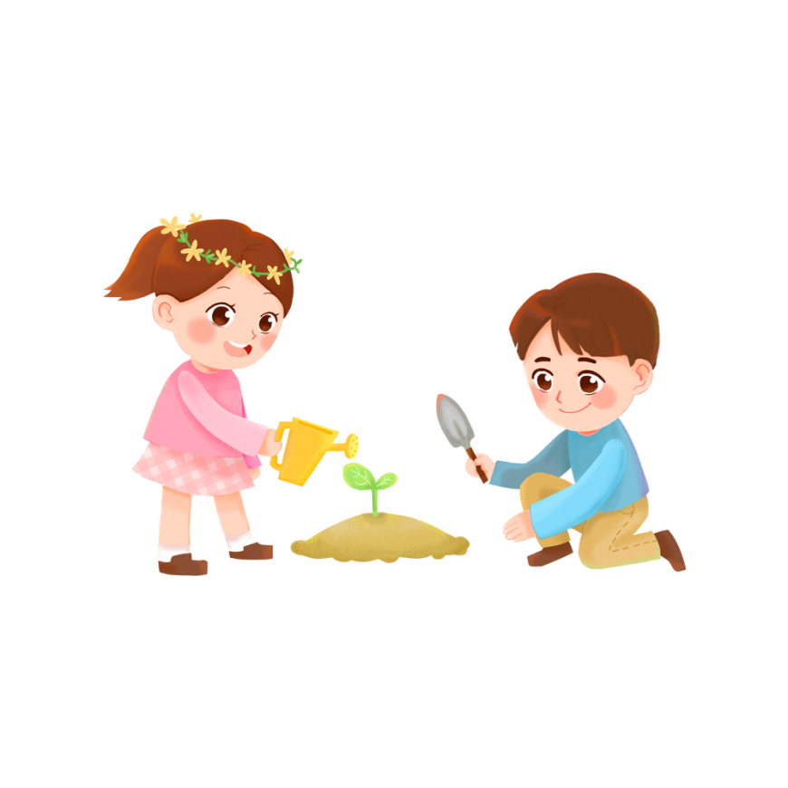

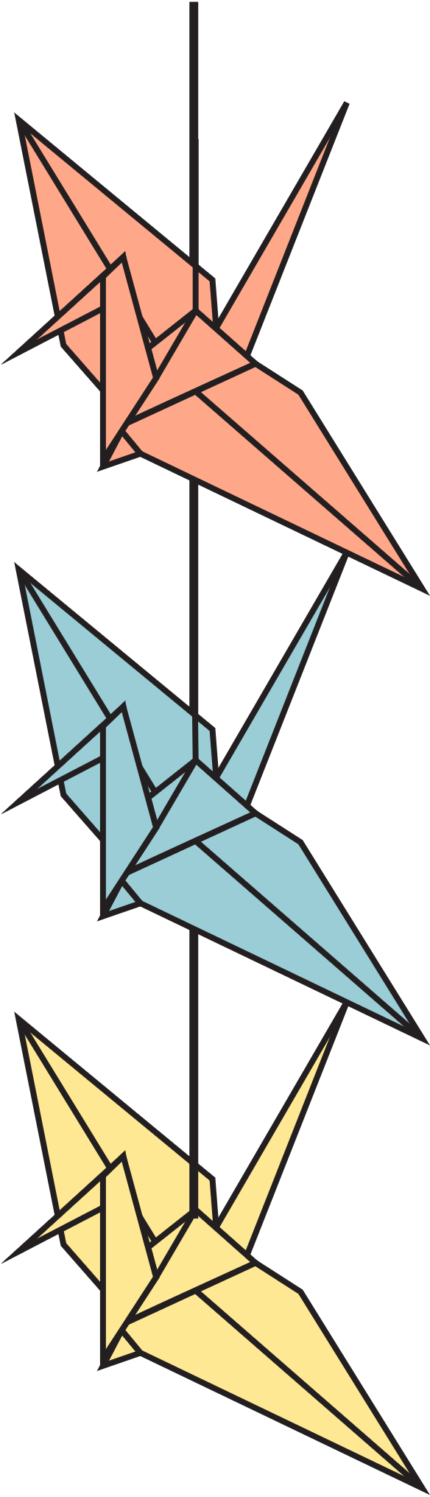





Thứ … ngày … tháng … năm …
Notes:
Thiết kế: Hương Thảo – Zalo 0972.115.126. Các nick khác đều là giả mạo, ăn cắp chất xám

Slide 2

Ngày 16 tháng 7 năm 1945, nước Mỹ chế tạo được bom nguyên tử. Hơn nửa tháng sau, chính phủ Mỹ quyết định ném cả hai quả bom mới chế tạo xuống Nhật Bản.
Hai quả bom lần lượt ném xuống các thành phố Hi-rô-si-ma và Na-ga-xa-ki đã cướp đi mạng sống của hàng trăm nghìn người. Tính đến cuối năm 1945, tổng số người chết vì hai quả bom và bị nhiễm phóng xạ nguyên tử đã lên đến nửa triệu.
Khi Hi-rô-si-ma bị ném bom, cô bé Xa-xa-ki Xa-đa-cô mới hai tuổi đã may mắn thoát nạn. Nhưng em bị nhiễm phóng xạ. Mười năm sau, từ một cô bé khoẻ mạnh, nhanh nhẹn, sức khoẻ của em bị giảm sút nhanh chóng, phải nằm viện để chữa trị.
Nằm trong bệnh viện nhẩm đếm từng ngày còn lại của đời mình, cô bé ngây thơ tin vào một truyền thuyết nói rằng nếu gấp đủ một nghìn con hạc bằng giấy treo quanh phòng, em sẽ khỏi bệnh. Em liền lặng lẽ nén đau, miệt mài gấp hạc. Biết chuyện, trẻ em toàn nước Nhật đã tới tấp gửi hàng nghìn con hạc giấy đến cho Xa-đa-cô. Nhưng Xa-đa-cô vẫn không qua khỏi, mặc dù em đã gấp được hơn một nghìn con hạc giấy.

Slide 3




Đoạn 1: Từ đầu đến lên đến nửa triệu.
Đoạn 2: Tiếp theo đến gấp được hơn một nghìn con hạc giấy.
Phần còn lại.

Slide 4

Hi-rô-si-ma
Xa-xa-ki Xa-đa-cô
Na-ga-xa-ki
truyền thuyết

Slide 5

Trên đỉnh đài tưởng niệm cao 9 mét/ là tượng một bé gái mô phỏng hình ảnh Xa-đa-cô/ - giơ cao hai tay/ nâng một con hạc lớn/ đang dang cánh bay.//

Slide 6

Phóng xạ nguyên tử
Chất sinh ra khi bom nguyên tử nổ, rất có hại cho sức khoẻ và môi trường

Slide 7

Những chi tiết nào trong bài đọc cho thấy hậu quả của việc chính phủ Mỹ ném hai quả bom nguyên tử xuống Nhật Bản?
Hai quả bom lần lượt ném xuống các thành phố Hi-rô-si-ma và Na-ga-xa-ki đã cướp đi mạng sống của hàng trăm nghìn người Tính đến cuối năm 1945, tống số người chết vì hai quả bom và bị nhiễm phóng xạ nguyên tử đã lên đến nửa triệu.)

Slide 8

Chuyện gì đã xảy ra với cô bé Xa-đa-cô khi Hì-rô-si-ma bị ném bom?
Khi Hi-rô-si-ma bị ném bom, cô bé Xa-đa-cô lúc đó hai tuổi đã may mắn thoát chết, nhưng em bị nhiễm phóng xạ. Mười năm sau, từ một cô bé khoẻ mạnh, nhanh nhẹn, sức khoẻ của em bị giảm sút nhanh chóng, phải nằm viện để chữa trị.

Slide 9

Cô bé hi vọng kéo dài cuộc sống của mình bằng cách nào?
Cô bé tin vào một truyền thuyết nói rằng nếu gấp đủ một nghìn con hạc giấy treo trong phòng thì em sẽ khỏi bệnh. Và em đã lặng lễ nén đau, miệt mài gấp hạc.)

Slide 10

Nêu những việc các bạn nhỏ đã làm:
Để giúp cho ước nguyện của Xa-đa-cô trở thành hiện thực
Để bày tỏ ước vọng hoà bình
Các bạn nhỏ trên toàn nước Nhật đã gửi hàng nghìn con hạc giấy đến cho Xa-đa-cô.
Các bạn nhỏ đã quyên góp tiền xây một đài tưởng niệm những nạn nhân bị bom nguyên tử sát hại, và tượng đài Hoà bình cho trẻ em đã được khánh thành năm 1958 tại công viên Hoà Bình ở Hi-rô-si-ma.)

Slide 11

Câu chuyện Những con hạc giấy có ý nghĩa gì?
Câu chuyện lên án sự tàn bạo của chiến tranh, bày tỏ ước vọng hoà bình của trẻ em, kêu gọi thế giới đoàn kết chống chiến tranh,...)

Slide 12

Chiến tranh, bom đạn đã cướp đi sinh mạng của rất nhiều người trong đó có trẻ em. Câu chuyên về cái chết của Xa-đa-cô là lời tố cáo tội ác của chiến tranh hạt nhân và lời bày tỏ ước vọng hoà bình của trẻ em.

Slide 13
Ngày 16 tháng 7 năm 1945, nước Mỹ chế tạo được bom nguyên tử. Hơn nửa tháng sau, chính phủ Mỹ quyết định ném cả hai quả bom mới chế tạo xuống Nhật Bản.
Hai quả bom lần lượt ném xuống các thành phố Hi-rô-si-ma và Na-ga-xa-ki đã cướp đi mạng sống của hàng trăm nghìn người. Tính đến cuối năm 1945, tổng số người chết vì hai quả bom và bị nhiễm phóng xạ nguyên tử đã lên đến nửa triệu.
Khi Hi-rô-si-ma bị ném bom, cô bé Xa-xa-ki Xa-đa-cô mới hai tuổi đã may mắn thoát nạn. Nhưng em bị nhiễm phóng xạ. Mười năm sau, từ một cô bé khoẻ mạnh, nhanh nhẹn, sức khoẻ của em bị giảm sút nhanh chóng, phải nằm viện để chữa trị.
Nằm trong bệnh viện nhẩm đếm từng ngày còn lại của đời mình, cô bé ngây thơ tin vào một truyền thuyết nói rằng nếu gấp đủ một nghìn con hạc bằng giấy treo quanh phòng, em sẽ khỏi bệnh. Em liền lặng lẽ nén đau, miệt mài gấp hạc. Biết chuyện, trẻ em toàn nước Nhật đã tới tấp gửi hàng nghìn con hạc giấy đến cho Xa-đa-cô. Nhưng Xa-đa-cô vẫn không qua khỏi, mặc dù em đã gấp được hơn một nghìn con hạc giấy.

Slide 14
Xúc động trước cái chết của Xa-đa-cô, học sinh thành phố Hi-rô-si-ma đã quyên góp tiền xây một đài tưởng niệm những nạn nhân bị bom nguyên tử sát hại. Năm 1958, tượng đài Hoà bình cho trẻ em, còn gọi là tháp Xên-ba-dư-rư (Ngàn cánh hạc) được dựng lên ở công viên Hoà bình của thành phố. Trên đỉnh đài tưởng niệm cao 9 mét là tượng một bé gái – mô phỏng hình ảnh Xa-đa-cô – giơ cao hai tay nâng một con hạc lớn đang dang cánh bay. Dưới tượng đài khắc những lời tha thiết:
Chúng em kêu gọi
Chúng em nguyện cầu:
Hoà bình cho thế giới!
(Theo Những mẩu chuyện lịch sử thế giới)

Slide 15
1. Chọn nghĩa phù hợp với từ hoà bình trong đoạn dưới đây:
Chúng em kêu gọi
Chúng em nguyện cầu:
Hoà bình cho thế giới!
Trạng thái yên ả
Trạng thái không có chiến tranh
C. Trạng thái bình thản

